Slide 1
K8S 실습은 왜 하는가?
알아야 질문하거나 요구할 수 있다.
할 수 있다는 자신감을 높인다.
해 봐야만 제대로 알 수 있다.
무엇을 실습하는가?
K8S 클러스터 초기 설치와 구성
K8S 네트워크 구성
K8S HPA를 이용한 Auto Scale out
K8S 대시모드 모니터링 구성
K8S Lens 툴을 이용한 관리자 모니터링 구성
가상 Load Balancer 구성과 도메인 연결을 통한 다중 진입점 설정
파일서버 신규 구성과 영구볼륨(PersistentVolume) 할당
영구볼륨을 통한 로그파일 통합
Vagrant와 VirtualBox를 이용한 자동화된 실습 환경 구성
이미지 변환 오픈소스 패키지 Imaginary를 이용한 다중 POD 구성
파이썬 스크립트를 이용한 부하테스트와 자동 스케일링 모니터링

Slide 2

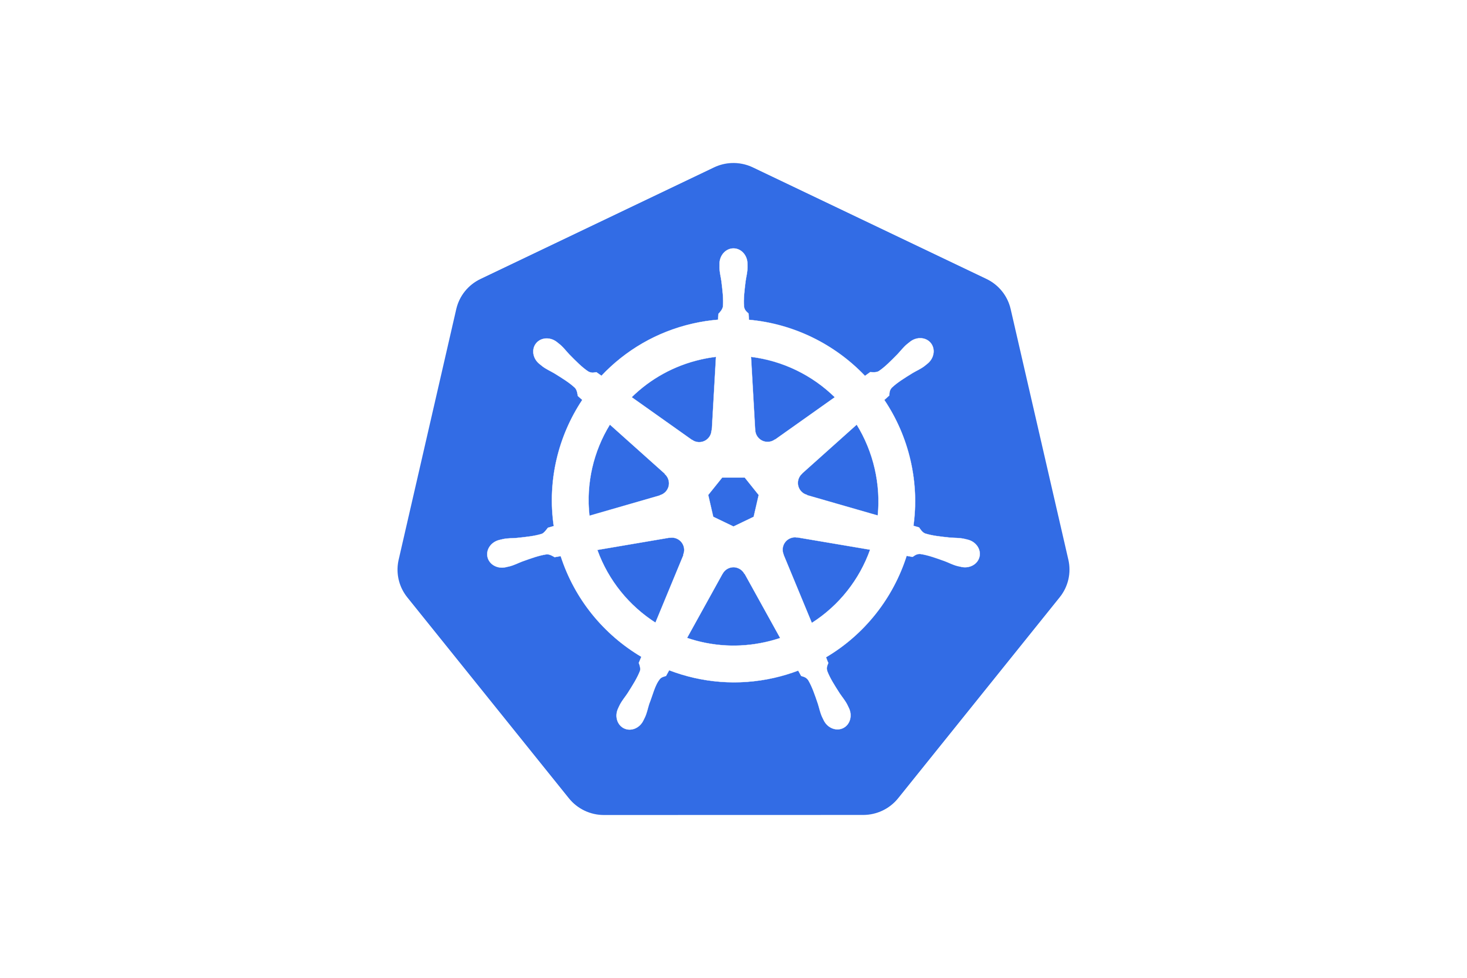








K8S 실습환경 구성도
K8S
Master Node
K8S
Worker Node #1
K8S
Worker Node #2
File Server
Tabby
ssh client
Port Forwarding
Docker
Weave N/W
HPA
metrics-server
ingress-nginx
MetalLB
h2non/imaginary
johscheuer/ todo-app-web
ngix
apache2
wikijs
h2non/imaginary
johscheuer/ todo-app-web
ngix
apache2
wikijs
NFS 파일서버
OpenLens
k8s 관리자 대시보드
Python
부하테스트
Postman
Ubuntu 20.04
Ubuntu 20.04
Ubuntu 20.04
Ubuntu 20.04
API 테스트
VirtualBox 6.1.30
Vagrant
Windows 10 PC

Slide 3

P0. Prepare
실습에 필요한 프로그램들을 설치한다.
한방에 끝내기
(Window, 관리자 권한 CMD) p0-prepare\oneshot-kill.bat
설치되는 프로그램들
프로그램명 | 용도 | 비고
Choco | 윈도우용 CLI 기반 패키지 설치 도구
Virtualbox | 가상화 VM 생성 도구 | 버전 6.1.30 설치
Vagrant | VirtualBox용 VM 생성 자동화 도구 Vagrant 파일에 정의된 내용대로 VM을 생성함
Tabby | SSH 터미널 접속 도구
Postman | Http 프로토콜 기반의 API 테스팅 도구
Typora | Markdown(.md) 파일 편집 도구
OpenLens | 쿠버네티스 관리자용 대시보드 프로그램
Git | k8s-practice 레파지토리 최신 업데이트
VSCode | k8s-practice 코드 파일 리뷰

Slide 4
P1. VritualBox VM Setup
쿠버네티스 실습을 위한 VM을 3개 생성한다.
한방에 끝내기
(Window, 일반 CMD) p1-virtualbox-setup\oneshot-kill.bat
VM 설치 정보
항목 | VM1 | VM2 | VM3
공통사항 | Resources: 2 Core, 2GB Ram, 10GB HDD OS: Ubuntu 20.04.4 LTS 계정: k8s / k8s (아이디/패스워드 동일)
용도 | K8S 마스터 노드 | K8S 워커노드 #1 | K8S 워커노드 #2
Hostname | k8s-master | k8s-node1 | k8s-node2
IP (HostOnly) - VM간 상호통신, HostPC 통신에 사용 | 192.168.0.10 | 192.168.0.20 | 192.168.0.30

Slide 5
P2. k8s Cluster setup
3개의 VM에 쿠버네티스를 설치한다.
한방에 끝내기
(ssh, 3개 노드에서 모두 실행) p2-k8s-cluster-setup/oneshot-kill.sh
📣 유의 사항
마스터 노드에서 실행한 후 거의 마지막에 출력하는 kubeadm join … 명령어를 복사하여 워커노드에서 각각 실행해야 한다.
설치 후 구성도
설치하는 패키지
docker-ce 25.0.3
containerd 1.6.28
kubeadm 1.28.7
kubectl 1.28.7
kubelet 1.28.7
Kubernetes-cni 1.2.0
weave 2.8.1
k8s-master
k8s-node1
k8s-node2
Docker
Containerd
k8s
Weave N/W
Docker
Containerd
k8s
Weave N/W
Docker
Containerd
k8s
Weave N/W
Ubuntu 20.04
192.168.0.10
Ubuntu 20.04
192.168.0.20
Ubuntu 20.04
192.168.0.30
VirtualBox 6.1.30

Slide 6
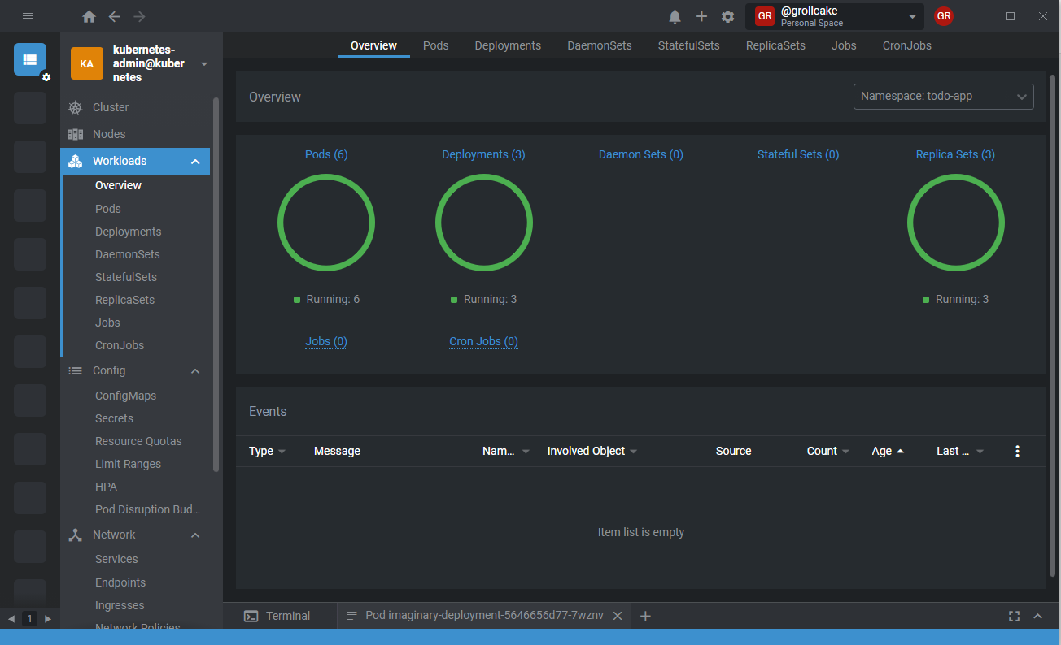
P3. Dashboard setup
쿠버네티스 대시보드 및 Lens에서 접속 가능하도록 설정한다.
한방에 끝내기
(ssh, 마스터노드) p3-dashboard-setup/oneshot-kill.sh
대시보드 접속 주소
📣 유의 사항
https://192.168.0.10:30443/
SSL 인증서 문제로 접속이 차단된다. thisisunsafe를 입력하면 접속할 수 있다.
OpenLens 접속
~/.kube/config의 내용을 Lens에 붙여넣는다.

Slide 7

P4. 데모 서비스 배포
이미지 변환 오픈소스 솔루션인 imaginar를 k8s 클러스터에 배포한다.
한방에 끝내기
(ssh, 마스터노드) p4-demo-service-deploy/oneshot-kill.sh
API 접속 테스트
curl -H "API-Key: awesome-k8s" 192.168.0.10:30000/health
설치 후 구성도
K8S
Master Node
K8S
Worker Node #1
K8S
Worker Node #2
Service service/imaginary-np NodePort x.x.x.x 9000:30000/TC
Ubuntu 20.04
192.168.0.10
Ubuntu 20.04
192.168.0.20
Ubuntu 20.04
192.168.0.30
VirtualBox 6.1.30
http://192.168.0.10:30000/health
http://192.168.0.20:30000/health
http://192.168.0.30:30000/health

Slide 8
P5. 부하테스트
파이썬 프로그램으로 대량 이미지 변환 서비스를 호출하며 처리속도를 측정한다.
한방에 끝내기
(ssh, 마스터노드) p5-load-test/oneshot-kill.sh
테스트 구성도
총 100번 이미지 변환 테스트를 수행한다.
동시 시작 건수를 입력하고 처리 시간을 측정하는 형태로 성능을 확인한다.
권고 동시 처리건수: 5건
K8S
Master Node
K8S
Worker Node #1
K8S
Worker Node #2
Service service/imaginary-np NodePort x.x.x.x 9000:30000/TCP
API Call
Python
jpg → png 변환
사이즈 조정
워터마크 삽입
결과물: converted
Ubuntu 20.04
192.168.0.10
Ubuntu 20.04
192.168.0.20
Ubuntu 20.04
192.168.0.30

Slide 9
P6. HPA(수평적 파드 확장)
Pod의 CPU 사용률에 따라 동적으로 Pod가 확장되도록 구성한다.
한방에 끝내기
(ssh, 마스터노드) p6-hpa/oneshot-kill.sh
설치하는 것들
📣 유의 사항
Metrics Server
Metrics Server에 TLS 통신이 아니어도 가능토록 옵션 추가해야 함
설치 후 구성도
CPU 사용률이 80% 이상일 때 Scale out
Pod 기본 개수 1개, 최대 10개까지 증가 가능
p5-load-test로 성능 개선 효과가 있는지 확인
K8S
Master Node
K8S
Worker Node #1
K8S
Worker Node #2
metrics-server
HPA
HPA CPU >= 80%, 1~10개
Service service/imaginary-np NodePort x.x.x.x 9000:30000/TCP
Ubuntu 20.04
192.168.0.10
Ubuntu 20.04
192.168.0.20
Ubuntu 20.04
192.168.2.30

Slide 10
P7. Ingress
도메인 네임으로 서비스에 접근할 수 있도로 Ingress를 설치하고 구성한다.
한방에 끝내기
(ssh, 마스터노드) p7-ingress/oneshot-kill.sh
설치하는 것들
📣 유의 사항
ingress-nginx
MetalLB
Virtualbox에 VM을 설치한 환경에서는 Load Balancer가 없기 때문에 S/W 방식인 MetalLB를 설치하여 구성하였다.
설치 후 구성도
K8S
Master Node
K8S
Worker Node #1
K8S
Worker Node #2
Service service/imaginary-svc ClusterIP x.x.x.x 9000/TCP
Ingress EXTERNAL-IP 192.168.0.100
MetalLB layer2 192.168.0.100
Ubuntu 20.04
192.168.0.10
192.168.0.100
Ubuntu 20.04
192.168.0.20
Ubuntu 20.04
192.168.2.30
http://imaginary.192.168.0.100.sslip.io

Slide 11
P8. todo 앱 배포
조금더 복잡한 구조의 서비스인 todo앱을 배포하고 Ingress와 연결해본다.
한방에 끝내기
(ssh, 마스터노드) p8-todo-app/oneshot-kill.sh
설치 후 구성도
namespace 생성
redis master 생성
redis slave 생성
todo app 생성
각각의 서비스 생성
Ingress 연결
Master Node
Worker Node #1
Worker Node #2
namespace todo-app
App (3ea)
App (3ea)
Redis Master (1ea)
Redis Slave (2ea)
📣 유의 사항
Service todo-app 3000/TCP, redis-master 6379/TCP, redis-slave 6379/TCP
Ingress http://todo.192.168.0.100.sslip.io
Service의 selector에 오타를 수정해야 정상 접속 가능하다.
Ubuntu 20.04
192.168.0.10
192.168.0.100
Ubuntu 20.04
192.168.0.20
Ubuntu 20.04
192.168.0.30
http://todo.192.168.0.100.sslip.io

Slide 12

P9. 영구 볼륨 할당
로그파일을 통합하기 위해 영구볼륨을 생성하고 할당한다.
두방에 끝내기
(Window, 일반 CMD) p9-persistent-volume/oneshot-kill.bat
(ssh, 마스터노드) p9-persistent-volume/oneshot-kill.sh
설치 후 구성도
File Server VM 신규 생성
NFS Server 설치 및 설정
apache 로그용 PV 생성 후 Pod에 할당
nginx 로그용 PV 생성 후 subpath 구조로 Pod에 할당
Master Node
Worker Node #1
Worker Node #2
File Server
apache (1ea)
/var/log/apache2
nginx (2ea)
NFS 파일서버
/var/nfs_storage
/var/log/nginx/{$(NODE_NAME)-$(POD_NAME)}
apache-log
nginx-log
PersistentVolume nfs: 192.168.0.40
Ubuntu 20.04
192.168.0.10
192.168.0.100
Ubuntu 20.04
192.168.0.20
Ubuntu 20.04
192.168.0.30
Ubuntu 20.04
192.168.0.40

Slide 13
P10. 종합 마무리: wiki.js 서비스 구성해보기 http://wikijs.192.168.0.100.sslip.io
Wiki.js 서비스를 DB, App, PersistentVolume, Ingress 등을 모두 활용하여 구성해본다.
한방에 끝내기
(ssh, 마스터노드) p10-wikijs/oneshot-kill.sh
📣 유의 사항
File Server에 공유 폴더를 미리 생성해야 한다. /var/nfs_storage/wikijs/postgres
설치 후 구성도
namespace wikijs-app 생성
PersistentVolume pv-wikijs-postgres 생성
postgres Pod 생성 후 DB 저장소를 PV에 연결
wikijs Pod 생성
wikijs에 연결하기 위한 서비스 wikijs 생성 (ClusterIp 유형)
ingress 연결
Master Node
Worker Node #1
Worker Node #2
File Server
postgres (1ea)
/var/lib/postgresql/data
wikijs (2ea)
NFS 파일서버
/var/nfs_storage
wikijs/postgres
Ingress http://wikijs.192.168.0.100.sslip.io
PersistentVolume nfs: 192.168.0.40
IP: 192.168.0.10
IP: 192.168.0.20
IP: 192.168.0.30
IP: 192.168.0.40
Ubuntu 20.04
192.168.0.10
192.168.0.100
Ubuntu 20.04
192.168.0.20
Ubuntu 20.04
192.168.0.30
Ubuntu 20.04
192.168.0.40

